Slide 1
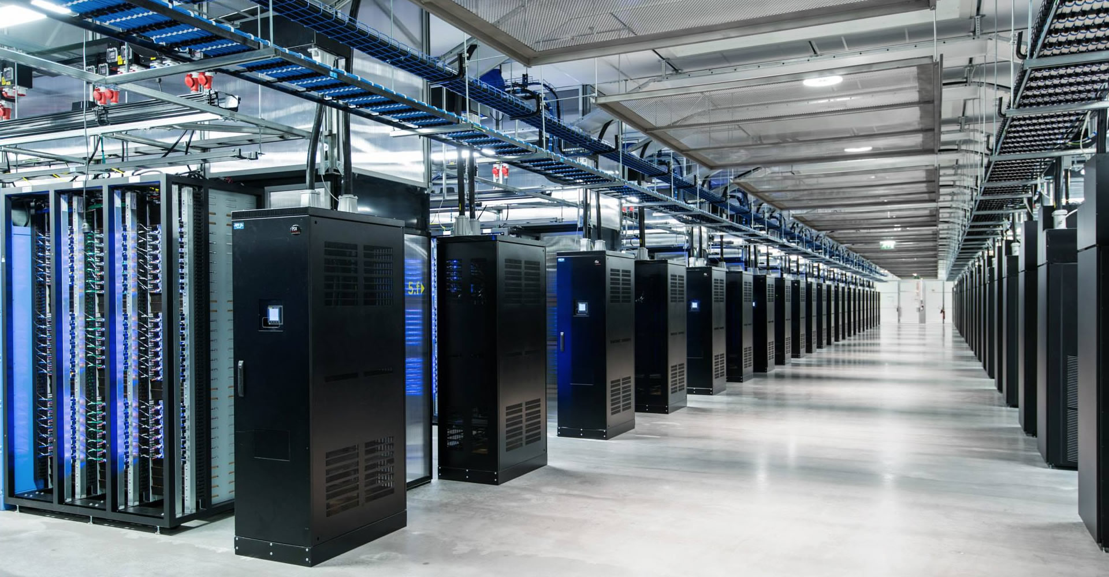
Programmerare

Slide 2
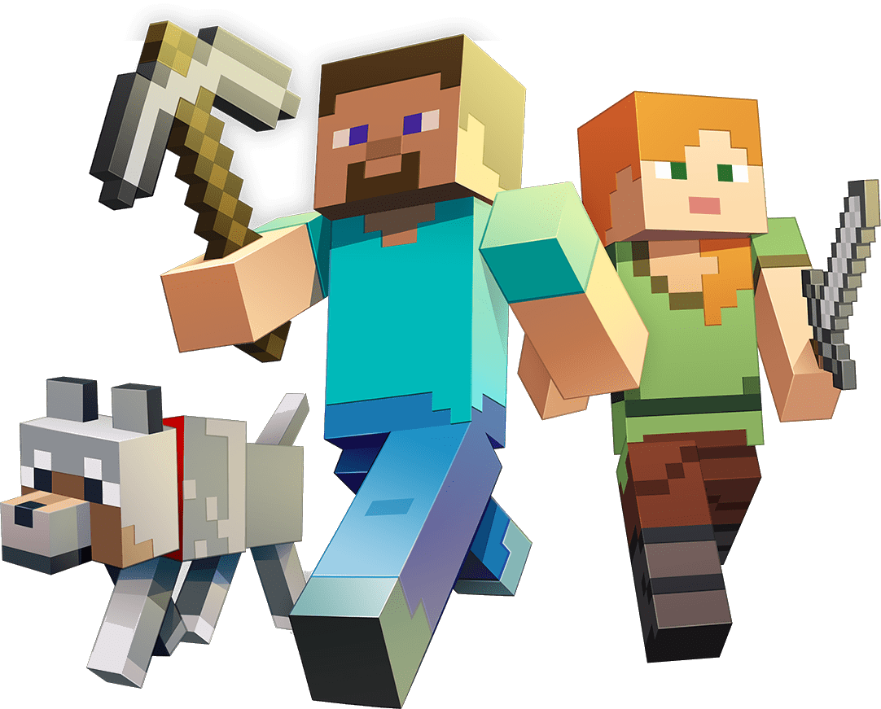

Vad bygger vi?

Slide 3

Vad bygger vi?

Slide 4
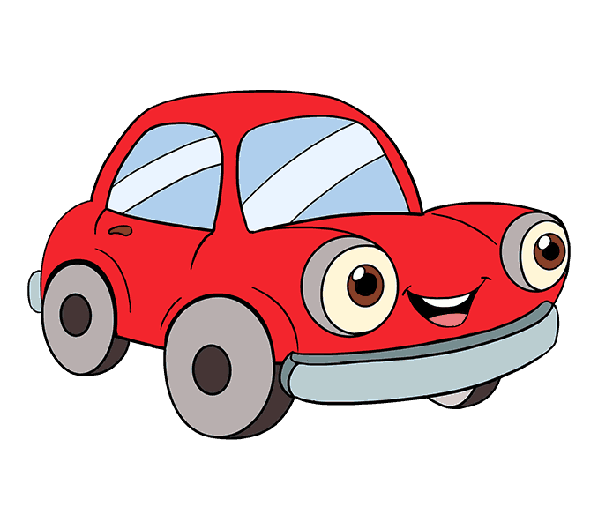


Vad är en dator?

Slide 5

Är en dator smart?
Notes:
Nej en dator är jättedum!
Den förstår bara exakt det man säger till den
Om pappa säger: Ta bort alla leksakerna från bordet, vi ska äta middag
Lämna kvar kritor och papper, de är väl inte leksaker
Plocka inte bort under bordet, pappa sade ju "på" bordet
Kan en dator:
Hoppa?
Simma?
Tycka en teckning är fin?
Vara en bra kompis?
Allt detta kan en människa, så vi är ju ganska bra!

Slide 6
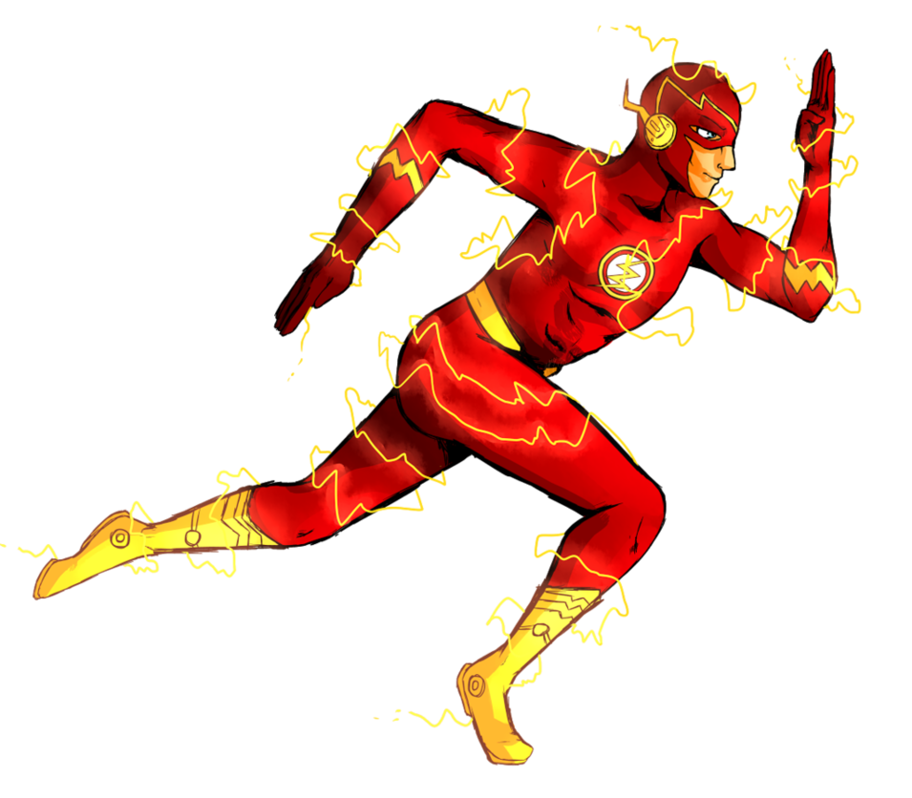
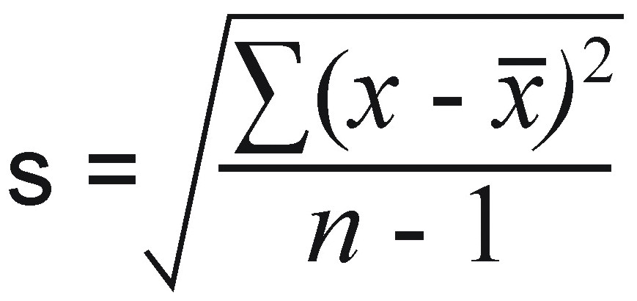

Vad är en dator bra på?
Notes:
Matematik
Prata med andra datorer - internet
Den är supersnabb!

Slide 7

Tävling i matematik
1 + 1 = ?
1 + 1 = ?
Notes:
Vänster halva människa
Höger halva dator
De ska båda räkna 1+1

Slide 8
Tävling i matematik
1 + 1 = 2
1 + 1 = ?
Notes:
Vänster halva människa
Höger halva dator
De ska båda räkna 1+1

Slide 9

Tävling i matematik
1 + 1 = 2
1 + 1 = ?

Slide 10
Tävling i matematik
1 + 1 = 2
1 + 1 = ?

Slide 11
Tävling i matematik
1 + 1 = 2
1 + 1 = 2

Slide 12
Tävling i matematik
1 + 1 = 2
1 + 1 = 2

Slide 13
Tävling i matematik
1 + 1 + 1 + 1 + 1 + 1 + 1 + 1 + 1 + 1 + 1 + 1 + 1 + 1 + 1 + 1 + 1 + 1 + 1 + 1 + 1 + 1 + 1 + 1 + 1 + 1 + 1 + 1 + 1 + 1 + 1 + 1 + 1 + 1 = ?
1 + 1 + 1 + 1 + 1 + 1 + 1 + 1 + 1 + 1 + 1 + 1 + 1 + 1 + 1 + 1 + 1 + 1 + 1 + 1 + 1 + 1 + 1 + 1 + 1 + 1 + 1 + 1 + 1 + 1 + 1 + 1 + 1 + 1 = ?

Slide 14

Tävling i matematik
1 + 1 + 1 + 1 + 1 + 1 + 1 + 1 + 1 + 1 + 1 + 1 + 1 + 1 + 1 + 1 + 1 + 1 + 1 + 1 + 1 + 1 + 1 + 1 + 1 + 1 + 1 + 1 + 1 + 1 + 1 + 1 + 1 + 1 = ?
1 + 1 + 1 + 1 + 1 + 1 + 1 + 1 + 1 + 1 + 1 + 1 + 1 + 1 + 1 + 1 + 1 + 1 + 1 + 1 + 1 + 1 + 1 + 1 + 1 + 1 + 1 + 1 + 1 + 1 + 1 + 1 + 1 + 1 = ?

Slide 15
Tävling i matematik
1 + 1 + 1 + 1 + 1 + 1 + 1 + 1 + 1 + 1 + 1 + 1 + 1 + 1 + 1 + 1 + 1 + 1 + 1 + 1 + 1 + 1 + 1 + 1 + 1 + 1 + 1 + 1 + 1 + 1 + 1 + 1 + 1 + 1 = ?
1 + 1 + 1 + 1 + 1 + 1 + 1 + 1 + 1 + 1 + 1 + 1 + 1 + 1 + 1 + 1 + 1 + 1 + 1 + 1 + 1 + 1 + 1 + 1 + 1 + 1 + 1 + 1 + 1 + 1 + 1 + 1 + 1 + 1 = ?

Slide 16
Tävling i matematik
1 + 1 + 1 + 1 + 1 + 1 + 1 + 1 + 1 + 1 + 1 + 1 + 1 + 1 + 1 + 1 + 1 + 1 + 1 + 1 + 1 + 1 + 1 + 1 + 1 + 1 + 1 + 1 + 1 + 1 + 1 + 1 + 1 + 1 = ?
1 + 1 + 1 + 1 + 1 + 1 + 1 + 1 + 1 + 1 + 1 + 1 + 1 + 1 + 1 + 1 + 1 + 1 + 1 + 1 + 1 + 1 + 1 + 1 + 1 + 1 + 1 + 1 + 1 + 1 + 1 + 1 + 1 + 1 = 34

Slide 17
Tävling i matematik
1 + 1 + 1 + 1 + 1 + 1 + 1 + 1 + 1 + 1 + 1 + 1 + 1 + 1 + 1 + 1 + 1 + 1 + 1 + 1 + 1 + 1 + 1 + 1 + 1 + 1 + 1 + 1 + 1 + 1 + 1 + 1 + 1 + 1 = ?
1 + 1 + 1 + 1 + 1 + 1 + 1 + 1 + 1 + 1 + 1 + 1 + 1 + 1 + 1 + 1 + 1 + 1 + 1 + 1 + 1 + 1 + 1 + 1 + 1 + 1 + 1 + 1 + 1 + 1 + 1 + 1 + 1 + 1 = 34

Slide 18
Tävling i matematik
1 + 1 + 1 + 1 + 1 + 1 + 1 + 1 + 1 + 1 + 1 + 1 + 1 + 1 + 1 + 1 + 1 + 1 + 1 + 1 + 1 + 1 + 1 + 1 + 1 + 1 + 1 + 1 + 1 + 1 + 1 + 1 + 1 + 1 = ?
1 + 1 + 1 + 1 + 1 + 1 + 1 + 1 + 1 + 1 + 1 + 1 + 1 + 1 + 1 + 1 + 1 + 1 + 1 + 1 + 1 + 1 + 1 + 1 + 1 + 1 + 1 + 1 + 1 + 1 + 1 + 1 + 1 + 1 = ?

Slide 19
Tävling i matematik
1 + 1 + 1 + 1 + 1 + 1 + 1 + 1 + 1 + 1 + 1 + 1 + 1 + 1 + 1 + 1 + 1 + 1 + 1 + 1 + 1 + 1 + 1 + 1 + 1 + 1 + 1 + 1 + 1 + 1 + 1 + 1 + 1 + 1 = ?
2 + 1 + 1 + 1 + 1 + 1 + 1 + 1 + 1 + 1 + 1 + 1 + 1 + 1 + 1 + 1 + 1 + 1 + 1 + 1 + 1 + 1 + 1 + 1 + 1 + 1 + 1 + 1 + 1 + 1 + 1 + 1 + 1 = ?

Slide 20
Tävling i matematik
1 + 1 + 1 + 1 + 1 + 1 + 1 + 1 + 1 + 1 + 1 + 1 + 1 + 1 + 1 + 1 + 1 + 1 + 1 + 1 + 1 + 1 + 1 + 1 + 1 + 1 + 1 + 1 + 1 + 1 + 1 + 1 + 1 + 1 = ?
2 + 1 + 1 + 1 + 1 + 1 + 1 + 1 + 1 + 1 + 1 + 1 + 1 + 1 + 1 + 1 + 1 + 1 + 1 + 1 + 1 + 1 + 1 + 1 + 1 + 1 + 1 + 1 + 1 + 1 + 1 + 1 + 1 = ?

Slide 21
Tävling i matematik
1 + 1 + 1 + 1 + 1 + 1 + 1 + 1 + 1 + 1 + 1 + 1 + 1 + 1 + 1 + 1 + 1 + 1 + 1 + 1 + 1 + 1 + 1 + 1 + 1 + 1 + 1 + 1 + 1 + 1 + 1 + 1 + 1 + 1 = ?
3 + 1 + 1 + 1 + 1 + 1 + 1 + 1 + 1 + 1 + 1 + 1 + 1 + 1 + 1 + 1 + 1 + 1 + 1 + 1 + 1 + 1 + 1 + 1 + 1 + 1 + 1 + 1 + 1 + 1 + 1 + 1 = ?

Slide 22
Tävling i matematik
1 + 1 + 1 + 1 + 1 + 1 + 1 + 1 + 1 + 1 + 1 + 1 + 1 + 1 + 1 + 1 + 1 + 1 + 1 + 1 + 1 + 1 + 1 + 1 + 1 + 1 + 1 + 1 + 1 + 1 + 1 + 1 + 1 + 1 = ?
3 + 1 + 1 + 1 + 1 + 1 + 1 + 1 + 1 + 1 + 1 + 1 + 1 + 1 + 1 + 1 + 1 + 1 + 1 + 1 + 1 + 1 + 1 + 1 + 1 + 1 + 1 + 1 + 1 + 1 + 1 + 1 = ?

Slide 23
Tävling i matematik
1 + 1 + 1 + 1 + 1 + 1 + 1 + 1 + 1 + 1 + 1 + 1 + 1 + 1 + 1 + 1 + 1 + 1 + 1 + 1 + 1 + 1 + 1 + 1 + 1 + 1 + 1 + 1 + 1 + 1 + 1 + 1 + 1 + 1 = ?
4 + 1 + 1 + 1 + 1 + 1 + 1 + 1 + 1 + 1 + 1 + 1 + 1 + 1 + 1 + 1 + 1 + 1 + 1 + 1 + 1 + 1 + 1 + 1 + 1 + 1 + 1 + 1 + 1 + 1 + 1 = ?

Slide 24
Tävling i matematik
1 + 1 + 1 + 1 + 1 + 1 + 1 + 1 + 1 + 1 + 1 + 1 + 1 + 1 + 1 + 1 + 1 + 1 + 1 + 1 + 1 + 1 + 1 + 1 + 1 + 1 + 1 + 1 + 1 + 1 + 1 + 1 + 1 + 1 = ?
33 + 1 = ?

Slide 25
Tävling i matematik
1 + 1 + 1 + 1 + 1 + 1 + 1 + 1 + 1 + 1 + 1 + 1 + 1 + 1 + 1 + 1 + 1 + 1 + 1 + 1 + 1 + 1 + 1 + 1 + 1 + 1 + 1 + 1 + 1 + 1 + 1 + 1 + 1 + 1 = ?
34 = ?

Slide 26
Tävling i matematik
1 + 1 + 1 + 1 + 1 + 1 + 1 + 1 + 1 + 1 + 1 + 1 + 1 + 1 + 1 + 1 + 1 + 1 + 1 + 1 + 1 + 1 + 1 + 1 + 1 + 1 + 1 + 1 + 1 + 1 + 1 + 1 + 1 + 1 = ?
= 34

Slide 27
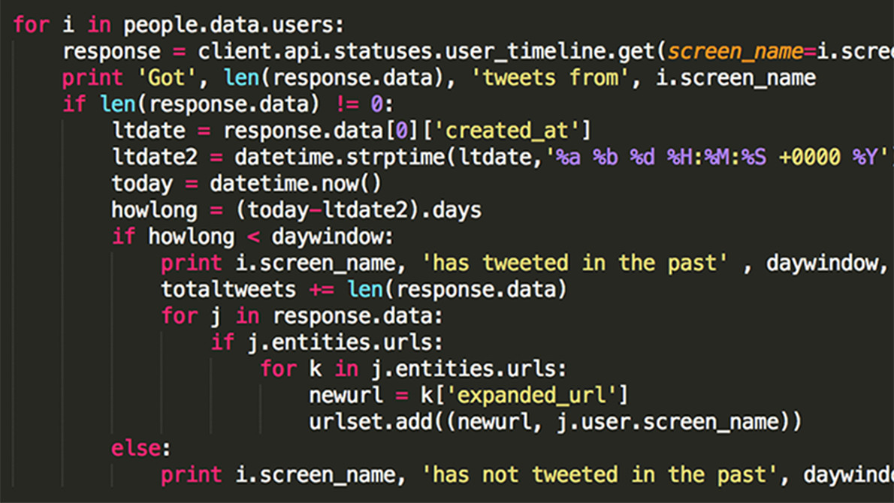
Vad är programmering?
Notes:
Programmering är när vi människor säger till en dator vad den ska göra.
Om det är ett svårt problem vi ska lösa så bryter vi först ner problemet I mindre bitar och låter datorn lösa dem var för sig
Inget är magiskt, allt kan förklaras!
Vi säger till vad datorn ska göra genom att skriva till den på ett språk som datorn förstår

Slide 28
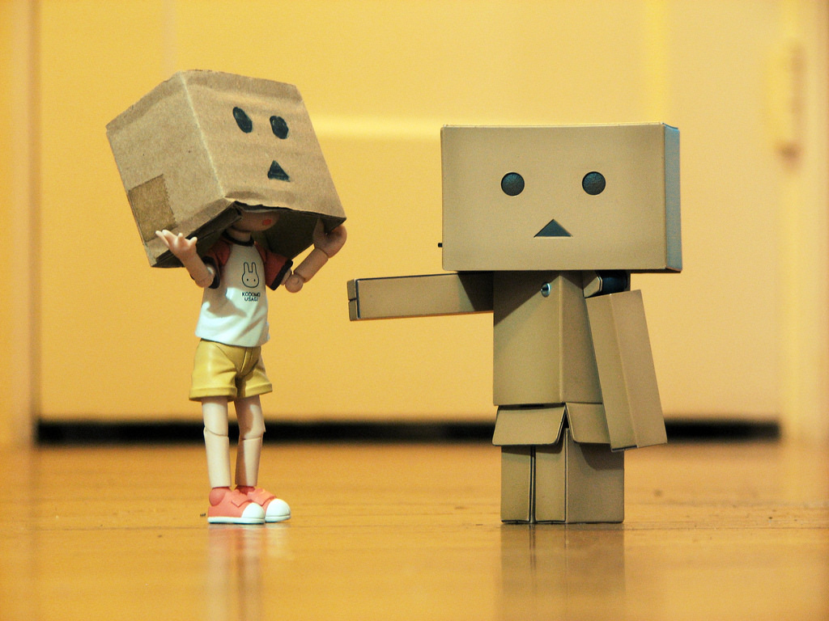
Låtsas vara en robot!
Notes:
Regler:
Para ihop er 2 och 2
En är programmerare och en är robot
Programmeraren säger vad roboten ska göra
Roboten måste göra exakt vad programmeraren säger
Om inte programmeraren är exakt så ska roboten försöka göra fel
Målet är att kunna programmera roboten att gå runt bordet
Jag är chefsprogrammerare, jag kan stänga av alla robotar!

Slide 29
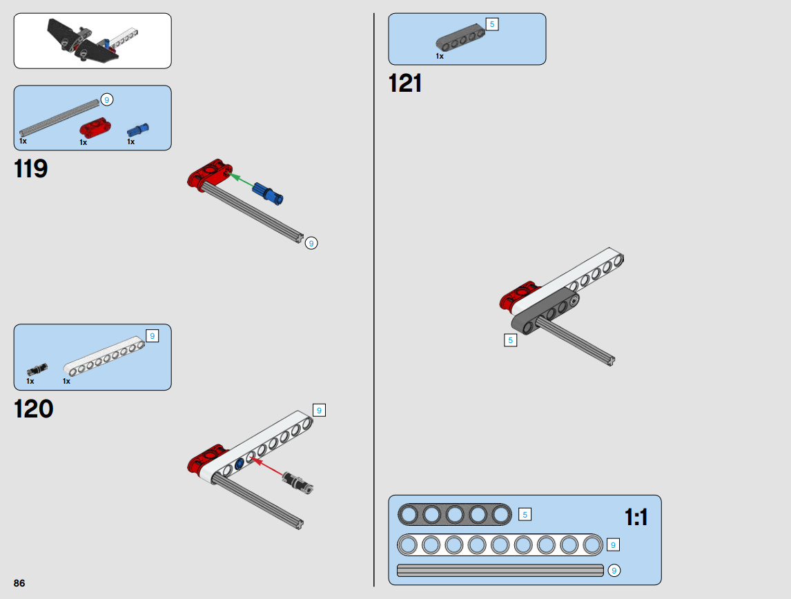
En funktion

Slide 30



En funktion

Slide 31
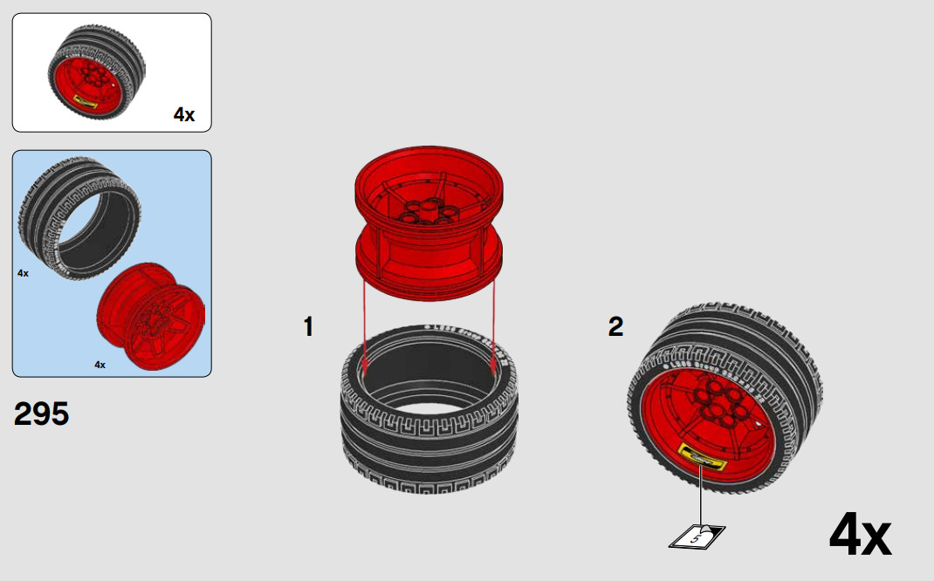
En for-loop

Slide 32
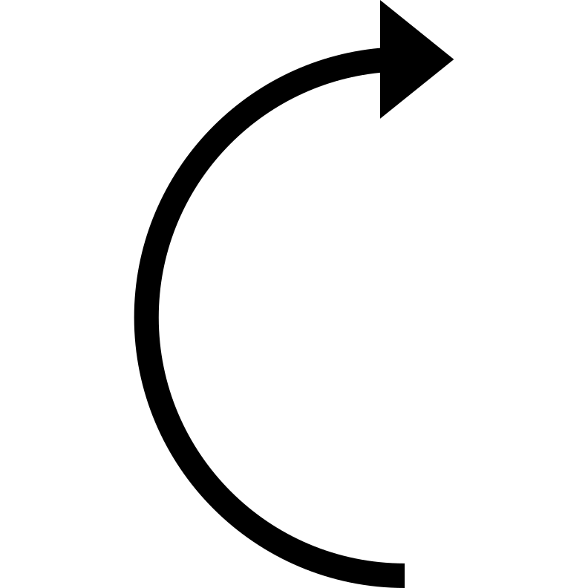
En for-loop
3x

Slide 33

En while-loop

Slide 34
En while-loop
?

Slide 35

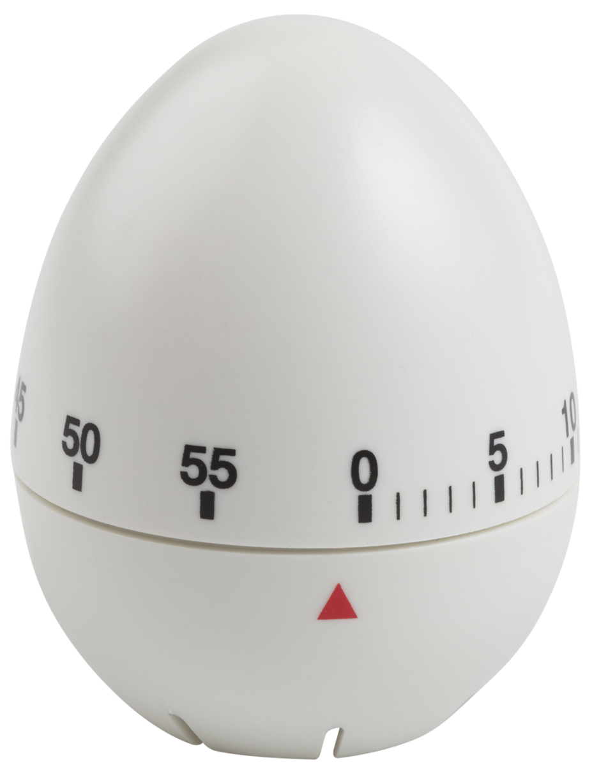
Demo!
Notes:
Har någon sett en äggklocka?
Beskriv hur den fungerar
Fråga om de tror vi kan skriva ett program som fungerar som en äggklocka?
Starta demo!

Slide 36
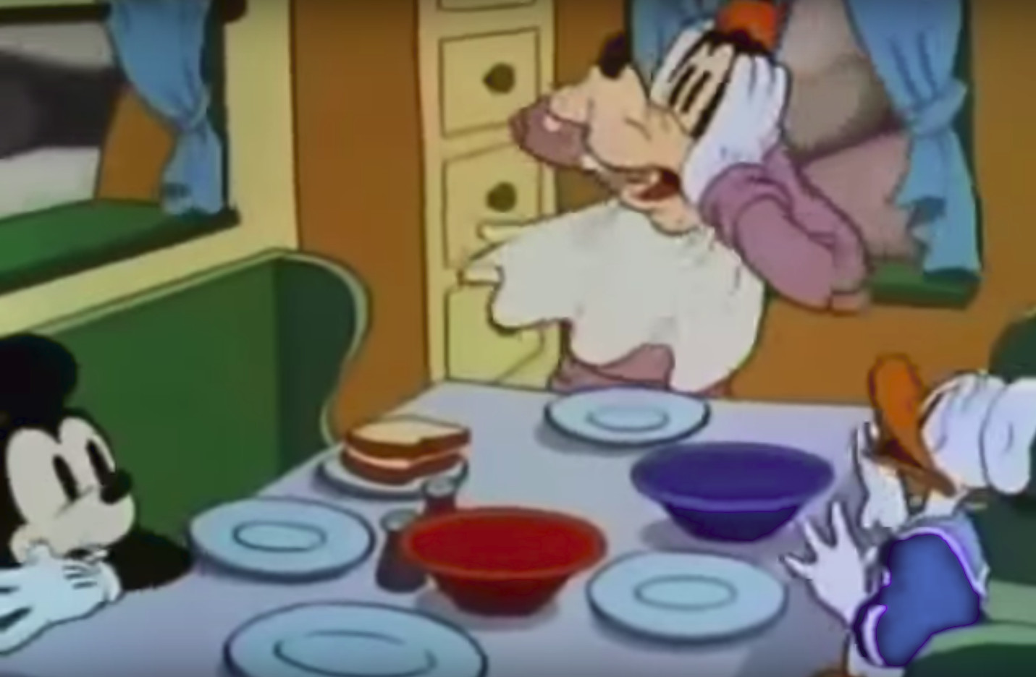
Frågesport: Vem kör?

Slide 37
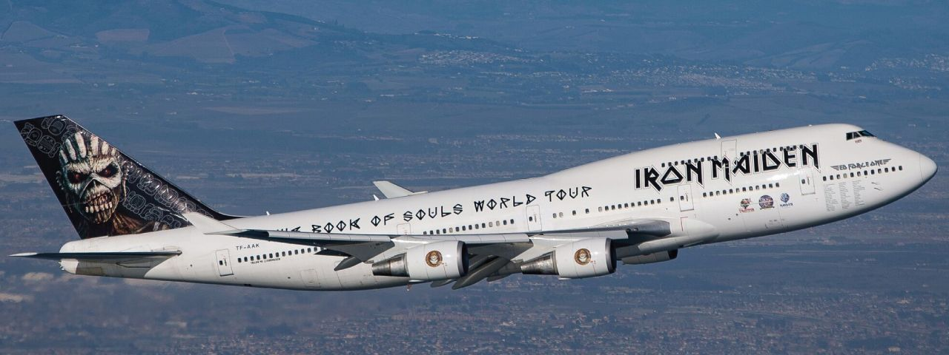
Vem kör?

Slide 38
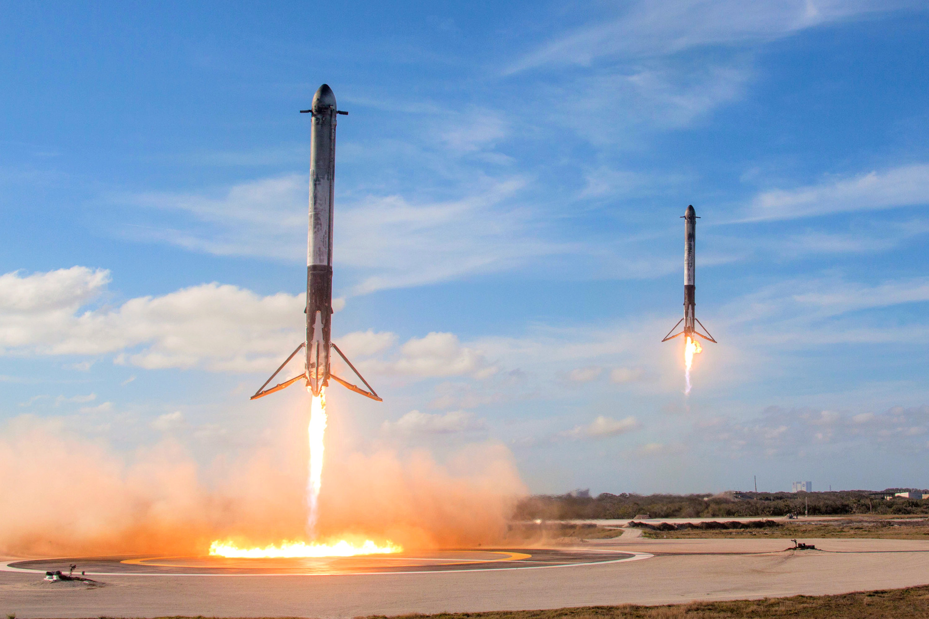
Vem kör?
Notes:
Lyft: https://www.youtube.com/watch?v=wbSwFU6tY1c&t=21m40s
Separation: https://www.youtube.com/watch?v=wbSwFU6tY1c&t=24m20s
Landning: https://www.youtube.com/watch?v=wbSwFU6tY1c&t=29m40s

Slide 39
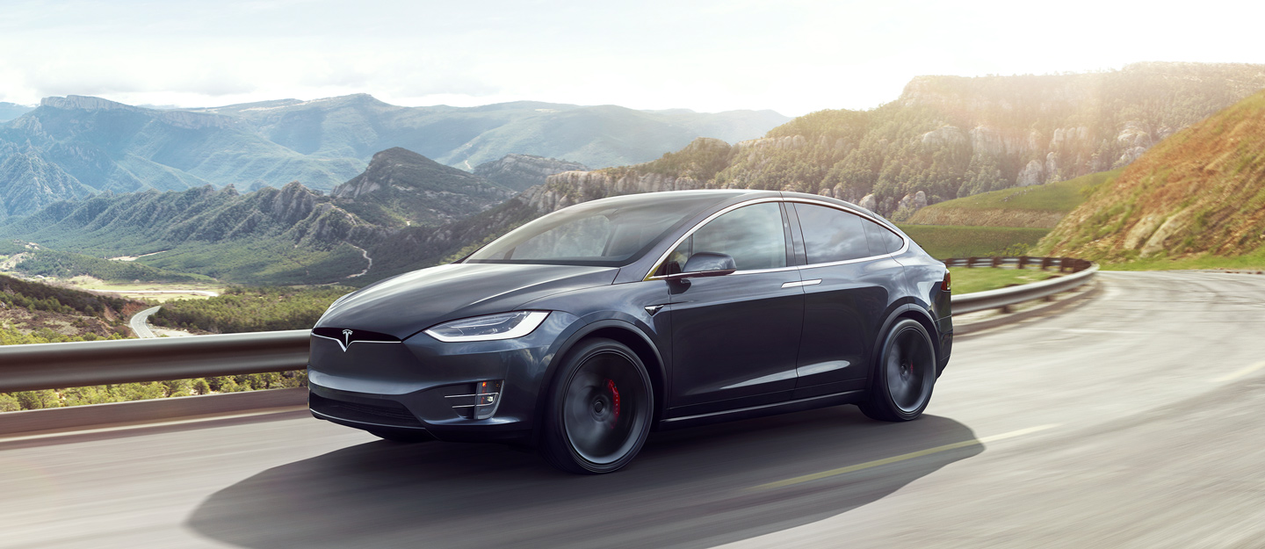
Vem kör?
Notes:
Självkörande bil: https://www.youtube.com/watch?v=VG68SKoG7vE&t=1m

Slide 40
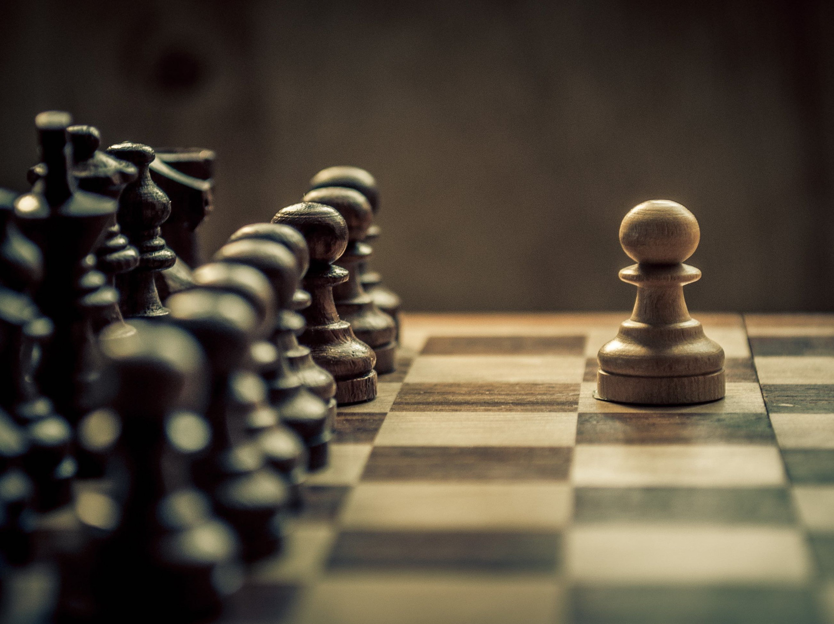
Schack - Deep Blue
Notes:
IBM - Deep Blue

Slide 41
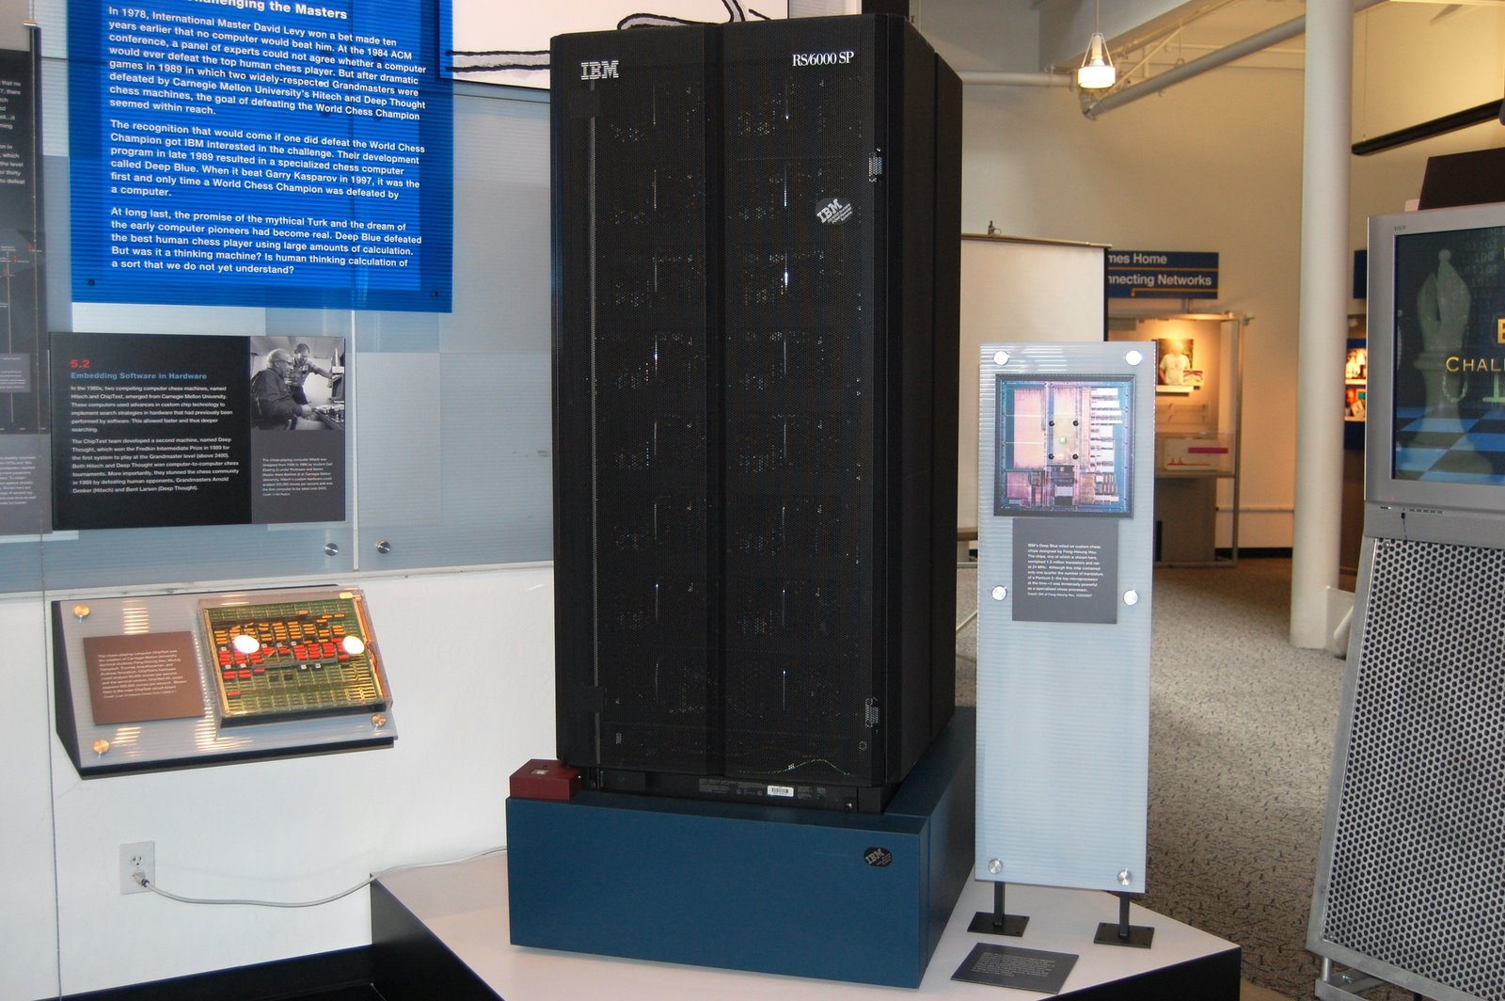
Schack - Deep Blue
Notes:
IBM - Deep Blue

Slide 42
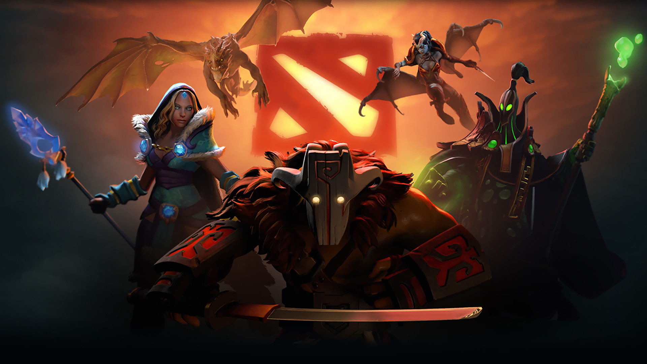
Dota 2 - OpenAI
Notes:
Träning: https://www.youtube.com/watch?v=jAu1ZsTCA64&t=3m22s

Slide 43
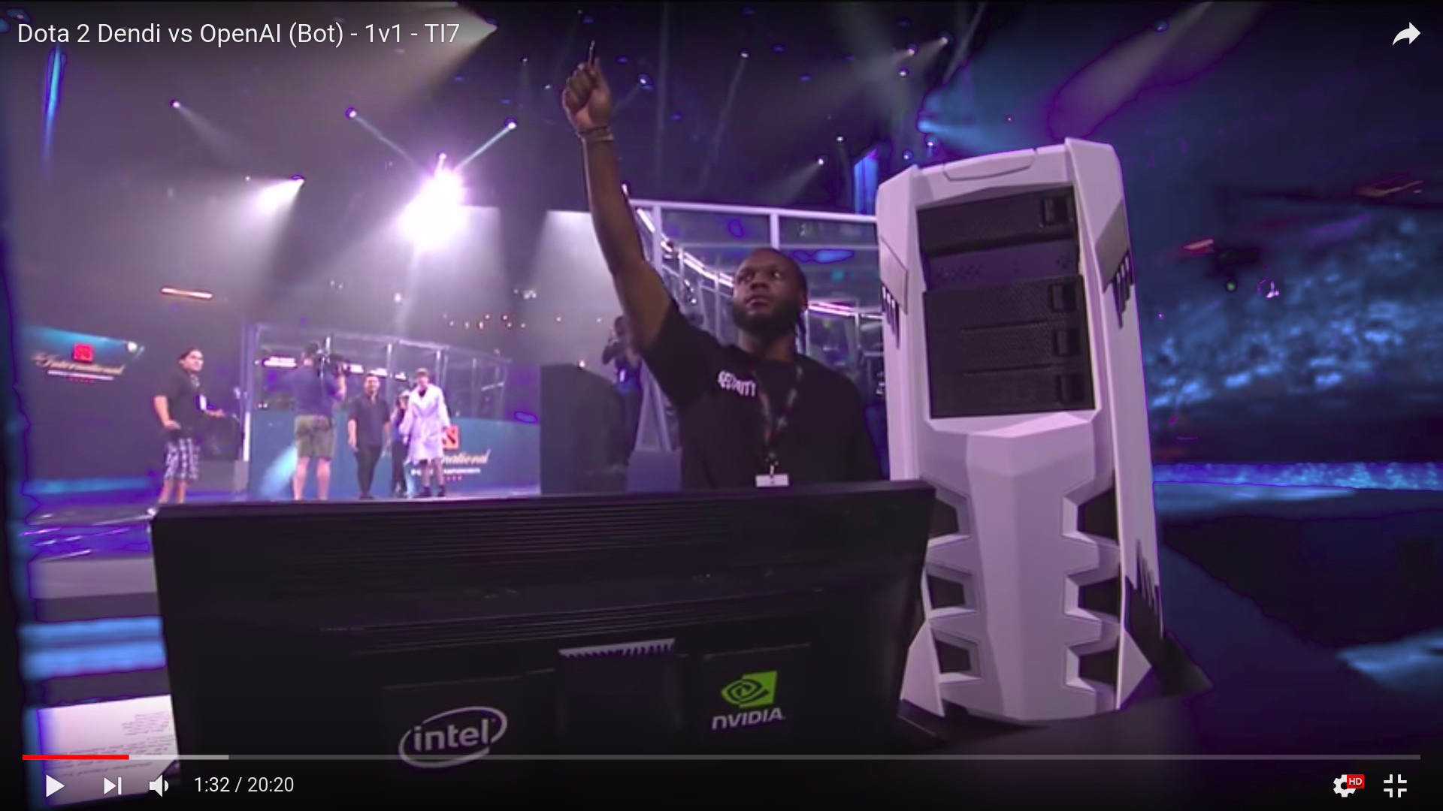
Dota 2 - OpenAI
Notes:
Dota 2

Slide 44
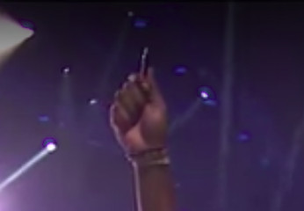
Dota 2 - OpenAI
Notes:
Dota 2

Slide 45
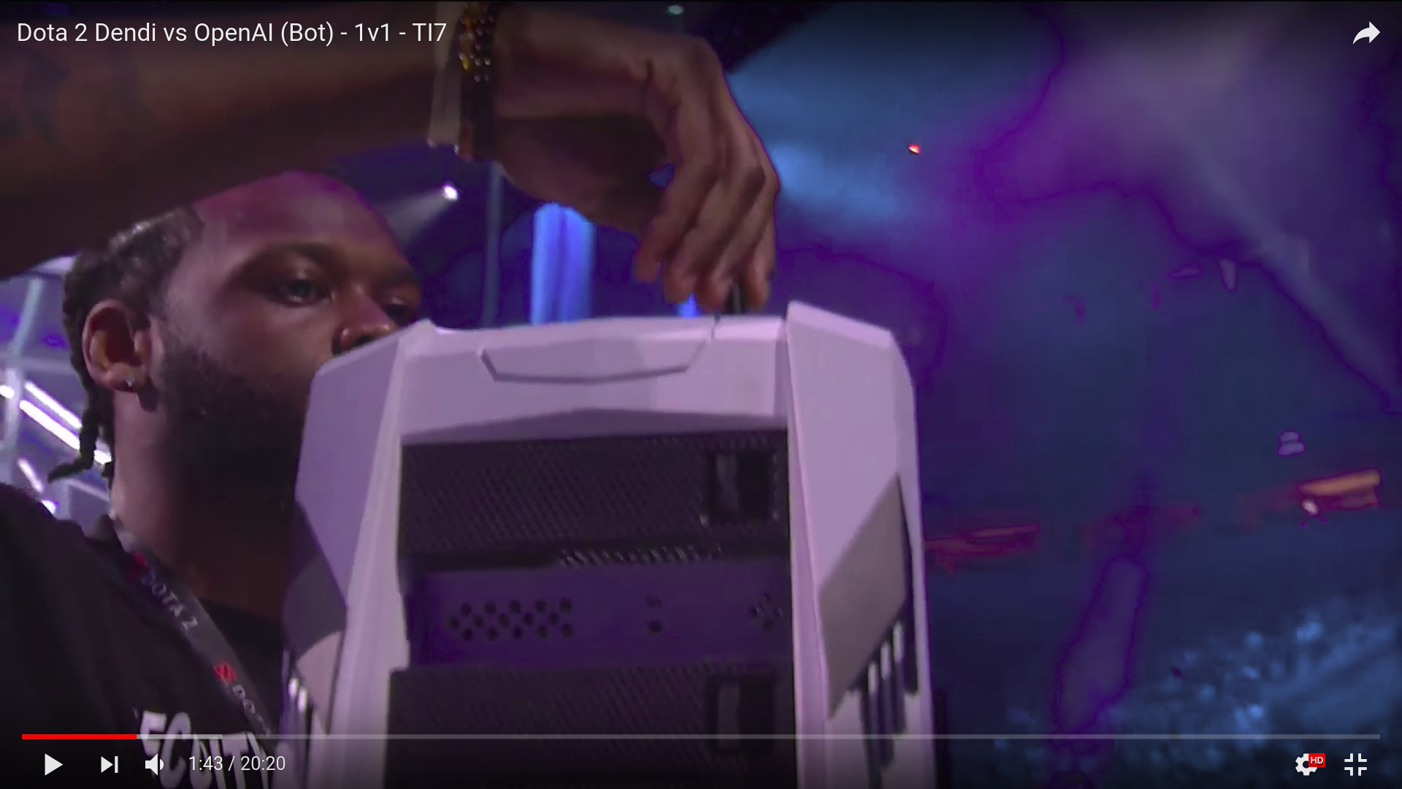
Dota 2 - OpenAI
Notes:
Dota 2

Slide 46
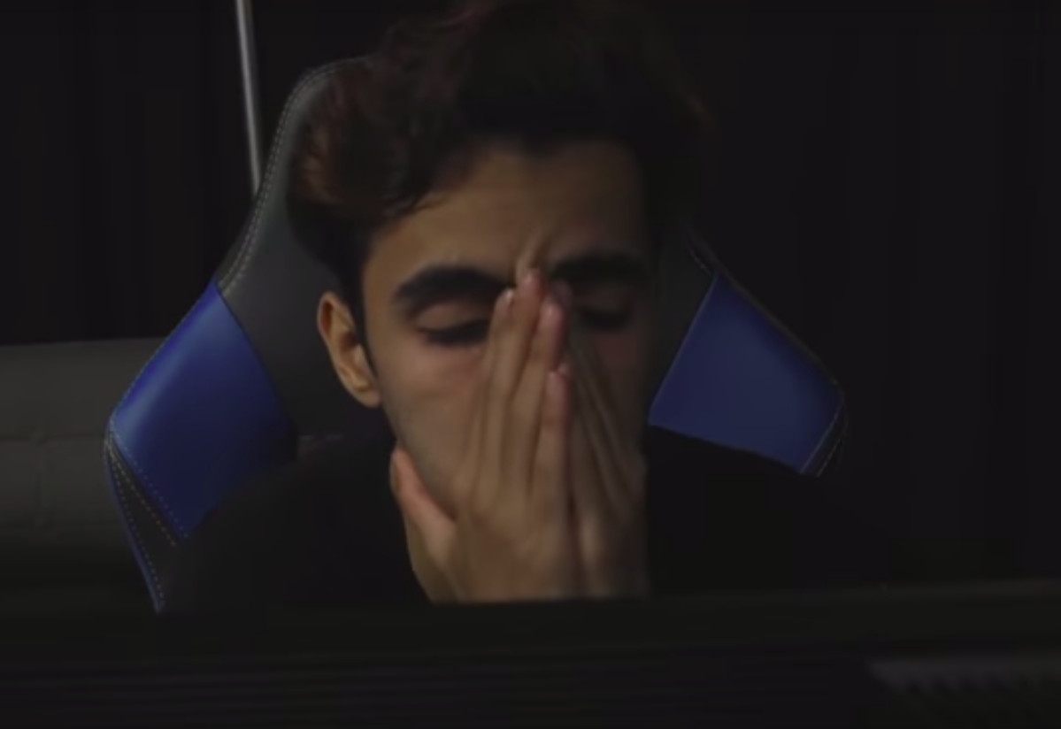
Dota 2 - OpenAI
Notes:
Dota 2

Slide 47

Vad gör jag?

Slide 48
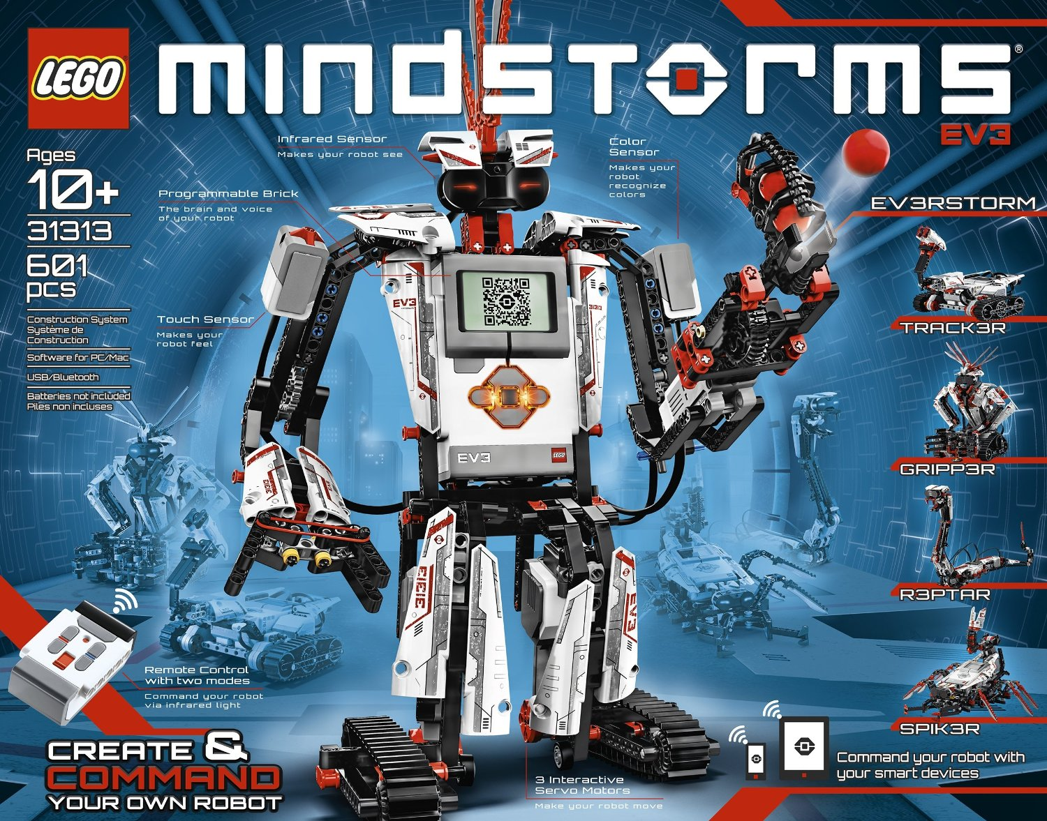
Lär dig programmering!

Slide 49

Lär dig programmering!

Slide 50

Lär dig programmering!

Slide 51
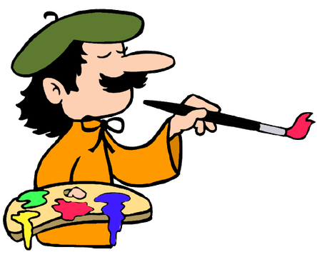
Framtiden är din!

Slide 52
Tack för mig!

Slide 56
dfasf

